Slide 1
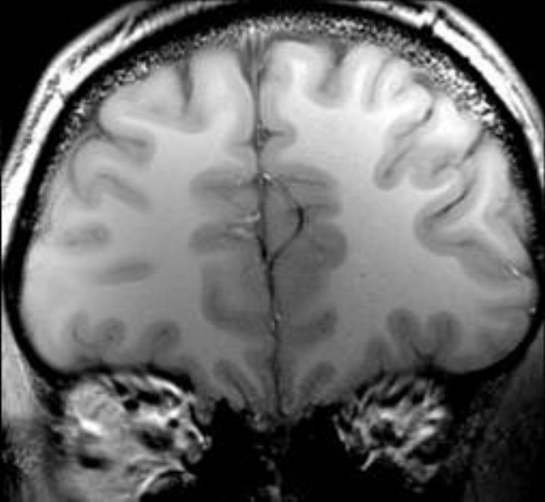
磁気共鳴映像法（MRI）の原理
厚さ 3ミリのスライス
２．スライスはどのようにして「切り出される」のか
入口紀男 （熊本大学名誉教授） 上野照剛 （東京大学名誉教授）

Slide 2
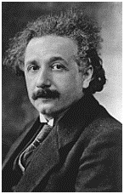

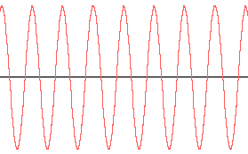
共鳴励起とは（復習）
基底状態
Ｎ 極
Ｓ 極
エネルギー差 E = h f
Ｓ 極
磁場 B₀ に垂直なコイル
Ｎ 極
ν
歳差運動に固有の周波数 をもつ電磁波で励起されて反転
磁場 B₀
A. アインシュタイン （1879-1955）
励起状態
共鳴周波数 f = γ B₀

Slide 3
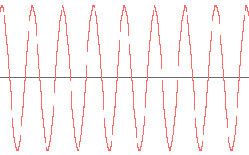
S 極
ここだけが
磁束密度 B₀
磁場強度（磁束密度）に勾配（直線的な変化）
共鳴励起はここだけで起きる
B₀ に固有の周波数 f ＝ γB₀ （Hz）で励起
これがスライス選択
N 極

Slide 4
結論
人体を静磁場の中に置いてスライスを「切り出す」には、スライスされる個所だけを磁束密度 B₀ にしておき、 水素原子核の B₀ に対する歳差運動に固有の周波数 f をもつ電磁波を照射することによって、スライスされる個所だけの水素原子核を共鳴励起させる

